Slide 1
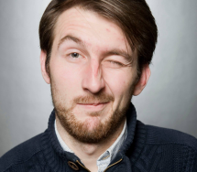
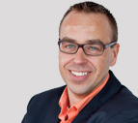
LANDSKAMPIOEN HIJKEN DTC GEEFT
CLINIC STRATEGISCH DENKEN MET TOPDAMMERS Wouter Sipma Jan Ekke de Vries
VERSTERK UW DENKKRACHT IN EEN LEUKE EN VERFRISSENDE CLINIC MET EEN QUIZ EN DAMACTIVITEIT
‘BEDRIJFSLEVEN MEETS DAMMEN’
1,5 UUR + NETWERKBORREL
Voor
Ondernemers Managers &
Bestuurders
Interesse? Neem contact op met Jan Ekke de Vries Mobiel: 06 55 788 750 | Mail: info@jedevries-advies.nl

Slide 2
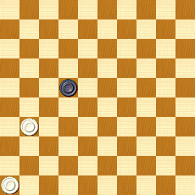
Belang van strategisch denken We worden geacht soms onder tijdsdruk complexe beslissingen te nemen. Welke informatie betrekken we daar dan in? Wat is de kwaliteit van het afwegingsproces? Daar komt bij dat we door digitalisering minder beroep doen op onze hersenen. Onze denkkracht staat onder druk. Hoe houden we onszelf bij de les?
Wat gaan we doen? We nemen een kijkje in de wereld van de damwereld en de topdammers, hun afwegingsproces, hoe komen ze tot besluitvorming, hoe ze streven naar 100% perfecte besluiten (onder tijdsdruk) en beslissingen. Dit vertalen we naar de wereld van ondernemers, managers en bestuurders: wat kunnen zij leren van deze topdammers en het damspel?
Een lastige beslissing In het bedrijfsleven is het belangrijk om op het juiste moment de goede beslissingen te nemen. Denk aan go/no-go van projecten, onderhandelingen en soms is daarvoor een offer nodig. Bij een verkeerde beslissing kan het resultaat tegenvallen. In de diagramstand kan wit aan zet nog winnen, maar dan moet hij wel accuraat zijn. Ziet u hoe?
Wereldkampioenen Roel Boomstra en Harm Wiersma, dammend voor Hijken DTC, geven een demonstratie bij Autobedrijf Misker uit Emmen

